Slide 1
Установочное совещание в рамках реализации мероприятий в формате творческой лаборатории на тему: «ИКОП «Сферум» как цифровой инструмент учителя для выстраивания внутришкольной системы профилактики учебной неуспешности при взаимодействии с учениками и их родителями. Мой опыт»
для общеобразовательных организаций, включенных в реализацию региональной программы профилактики снижения образовательных результатов обучающихся Ленинградской области на 2022 – 2024 годы, повышения качества образования в школах, функционирующих в зоне риска снижения образовательных результатов обучающихся (далее – ШФЗР) и в школах, с признаками учебной неуспешности, а также в школах, которые являются сетевыми партнерами данных ОО в 2023-2024 учебном году.
Калинова Светлана Александровна, методист муниципальной информационно-методической службы Кировского муниципального района Ленинградской области
25 января 2024

Slide 2
Проектные команды ОО:
1. МКОУ «Приладожская СОШ»
2. МБОУ «Шлиссельбургская СОШ №1»
3. МБОУ «Лицей г. Отрадное»
4. МКОУ «Путиловская ООШ»
5. МКОУ «Шумская СОШ»
6. МБОУ «ОСШ №3»
7. МКОУ «Назиевская СОШ»
8. МКОУ «Суховская СОШ»
9. МБОУ «Мгинская СОШ»
10. МКОУ «ОСШ №2»
11. МКОУ «Синявинская СОШ»

Slide 3
Вопросы совещания:
обеспечение использования «ИКОП «Сферум» как цифрового инструмента учителя для выстраивания внутришкольной системы профилактики учебной неуспешности при взаимодействии с учениками и их родителями» образовательными организациями муниципалитета, выявление и диссеминация успешного опыта через реализацию мероприятий в формате творческой лаборатории на тему: «ИКОП «Сферум» как цифровой инструмент учителя для выстраивания внутришкольной системы профилактики учебной неуспешности при взаимодействии с учениками и их родителями. Мой опыт»;
сроки реализации мероприятий, этапы реализации, план-график мероприятий, формат и место проведения диссеминации успешного опыта;
вопросы;
рефлексия. Подведение итогов.

Slide 4
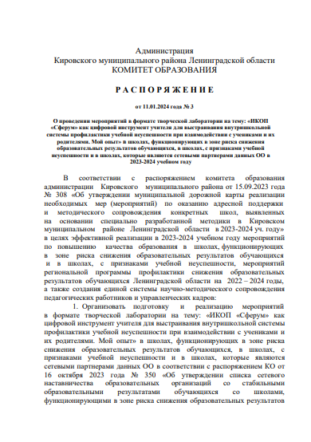
Распоряжение от 11.01.2024 года № 3
«О проведении мероприятий в формате творческой лаборатории на тему: «ИКОП «Сферум» как цифровой инструмент учителя для выстраивания внутришкольной системы профилактики учебной неуспешности при взаимодействии с учениками и их родителями. Мой опыт» в школах, функционирующих в зоне риска снижения образовательных результатов обучающихся, в школах, с признаками учебной неуспешности и в школах, которые являются сетевыми партнерами данных ОО в 2023-2024 учебном году»

Slide 5
Сроки:
Организовать подготовку и реализацию мероприятий в формате творческой лаборатории на тему: «ИКОП «Сферум» как цифровой инструмент учителя для выстраивания внутришкольной системы профилактики учебной неуспешности при взаимодействии с учениками и их родителями. Мой опыт» в период с 25 января по 15 февраля 2024 года;
Организовать работу по подготовке и реализации педагогического опыта на уровне проб в общеобразовательных организациях в период с 26 января по 14 февраля 2024 года согласно Приложению 2 к настоящему распоряжению.
Направить в срок до 14 февраля 2024 года ссылку на анонс проведенных в ОО мероприятий, размещенный в открытом доступе на адрес электронной почты kirovsk-metod@kirovsk-reg.ru.

Slide 6
Сроки:
Направить в срок до 14 февраля 2024 года презентацию с приложениями (сценарии, буклеты, памятки, разработанные задания и др.) успешной практики/ опыта на адрес электронной почты kirovsk-metod@kirovsk-reg.ru.
Направить в срок 14 февраля 2024 года информацию об открытом мероприятии и педагогах, опыт которых будет продемонстрирован на итоговом мероприятии на базе школы-наставника МБОУ «Лицей г. Отрадное» на адрес электронной почты kirovsk-metod@kirovsk-reg.ru согласно Приложению 3 к настоящему распоряжению.
Обеспечить участие педагогов, чей опыт будет продемонстрирован 15 февраля 2024 года в 15-00 часов в заключительном этапе творческой лаборатории на тему: «ИКОП «Сферум» как цифровой инструмент учителя для выстраивания внутришкольной системы профилактики учебной неуспешности при взаимодействии с учениками и их родителями. Мой опыт» на базе школы-наставника МБОУ «Лицей г. Отрадное» по адресу г. Отрадное, улица Дружбы, дом 1.

Slide 7
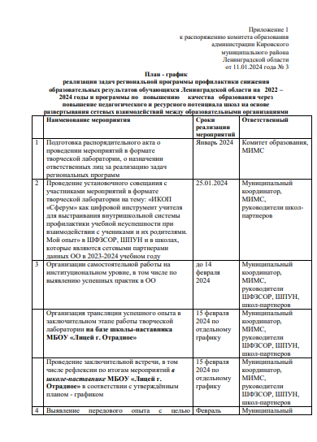
План-график ( 1)
 | Наименование мероприятия | Сроки реализации мероприятий | Ответственный
1 | Подготовка распорядительного акта о проведении мероприятий в формате творческой лаборатории, о назначении ответственных лиц за реализацию задач региональных программ | Январь 2024 | Комитет образования, МИМС
2 | Проведение установочного совещания с участниками мероприятий в формате творческой лаборатории на тему: «ИКОП «Сферум» как цифровой инструмент учителя для выстраивания внутришкольной системы профилактики учебной неуспешности при взаимодействии с учениками и их родителями. Мой опыт» в ШФЗСОР, ШПУН и в школах, которые являются сетевыми партнерами данных ОО в 2023-2024 учебном году | 25.01.2024 | Муниципальный координатор, МИМС, руководители школ-партнеров
3 | Организации самостоятельной работы на институциональном уровне, в том числе по выявлению успешных практик в ОО | до 14 февраля 2024 | Муниципальный координатор, МИМС, руководители ШФЗСОР, ШПУН, школ-партнеров
 | Организация трансляции успешного опыта в заключительном этапе работы творческой лаборатории на базе школы-наставника МБОУ «Лицей г. Отрадное» | 15 февраля 2024 по отдельному графику | Муниципальный координатор, МИМС, руководители ШФЗСОР, ШПУН, школ-партнеров
 | Проведение заключительной встречи, в том числе рефлексии по итогам мероприятий в школе-наставнике МБОУ «Лицей г. Отрадное» в соответствии с утверждённым планом - графиком | 15 февраля 2024 по отдельному графику | Муниципальный координатор, МИМС, руководители ШФЗСОР, ШПУН, школ-партнеров
4 | Выявление передового опыта с целью диссеминации и размещения в открытом доступе на официальном сайте в разделе «Система методической работы - Организационно-методическая деятельность - Эффективный урок», подготовленного в рамках образовательного события | Февраль 2024 | Муниципальный координатор, МИМС, комитет образования Кировского МР ЛО
5 | Информационно-методическое сопровождение реализации задач региональных программ | Январь 2024 | Муниципальный координатор, МИМС, руководители ОО
7 | Принятие управленческих решений по результатам реализации мероприятий в формате творческой лаборатории на тему: «ИКОП «Сферум» как цифровой инструмент учителя для выстраивания внутришкольной системы профилактики учебной неуспешности при взаимодействии с учениками и их родителями. Мой опыт» в ШФЗСОР, ШПУН и в школах, которые являются сетевыми партнерами данных ОО в 2023-2024 учебном году | Февраль 2024 | Комитет образования Кировского МР ЛО, МИМС, руководители ОО

Slide 8
План – график на уровне ОО
№ п/п | Наименование ОО | ФИО педагога (полностью) | Преподаваемый предмет | Класс | Наименование эффективной практики /педагогического опыта (работа с группами обучающихся, инд. работа, взаимодействие с родителями) | Дата проведения открытых мероприятий/ссылка на анонс
1
2
3

Slide 9
План – график на уровне опыта 15 февраля 2024 г.
№ п/п | Наименование ОО | ФИО педагога (полностью) | Преподаваемый предмет | Класс | Наименование эффективной практики /педагогического опыта (работа с группами обучающихся, инд. работа, взаимодействие с родителями) | Дата проведения открытых мероприятий/ссылка на анонс
1
2
3

Slide 10
Нормативная документация по использованию ИКОП «Сферум»
Информационно-коммуникационная образовательная платформа СФЕРУМ» («Сферум»). Произведена на основании приказа Министерства цифрового развития, связи и массовых коммуникаций Российской Федерации от 08.04.2021 №353.
Информационно-коммуникационная платформа «Сферум» – это часть цифровой образовательной среды, которая создается Минпросвещения и Минцифры в соответствии с постановлением Правительства РФ в целях реализации нацпроекта «Образование».

Slide 11
Нормативная документация

Slide 12
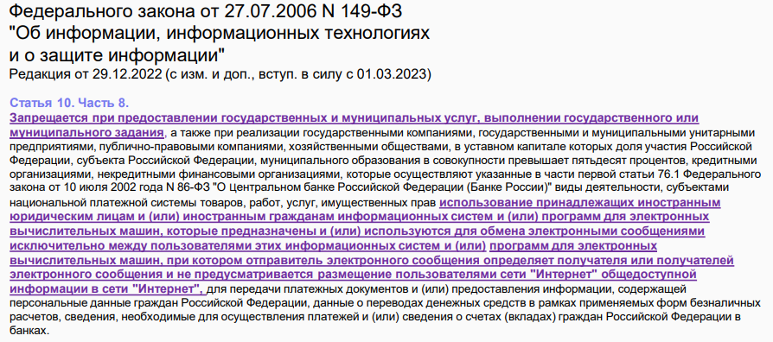
Нормативная документация

Slide 13
Что умеет «Сферум»?
Как сообщает сайт платформы «Сферум», она обладает рядом важных особенностей, отличающих ее от других соцсетей. Прежде всего «Сферум» является закрытой системой — в учебные и родительские чаты можно попасть только по специальному приглашению и только с помощью авторизации через VK ID. У участников процесса есть назначенные роли — учитель, ученик, родитель или администратор.
Соответственно, в этом «закрытом пространстве» отсутствует спам, реклама и платные сервисы — таким образом, родители могут не беспокоиться, что ребенок столкнется с нежелательной информацией. Функционал «Сферума» включает создание чатов, запуск индивидуальных и групповых звонков, обмен файлами, создание опросов, переход в электронный журнал и дневник.
Создатели «Сферума» обещают, что система обеспечивает видеоуроки в высоком качестве, что является главной целью этой системы. Минпросвещения и VК подчеркивают, что «Сферум» не является заменой традиционной системе обучения — эта платформа призвана облегчить образовательный процесс.
«Сферум» работает над интеграцией с внедряемыми в России электронными журналами и дневниками (ЭЖД)

Slide 14
Плодотворного сотрудничества!
Комитет образования администрации Кировского муниципального района Ленинградской области
Муниципальная информационно-методическая служба
тел. +7 (81362) 21-469
kirovsk-metod@kirovsk-reg.ru

